Slide 1


Smooth sort
Масленников Леонид гр. 11-400

Slide 2
Название
Содержание
Историческая справка
Принцип работы
Числа Леонардо
Построение кучи
Разбор кучи
Сложность алгоритма
Тестирование
Сравнение графиков с O(n) и O(nlogn)
Сравнение графиков с O(n²)
Тестирование на почти отсортированных данных
Сравнение графиков с O(n) и O(nlogn)
Заключение
Код
Масленников Леонид гр. 11-400

Slide 3
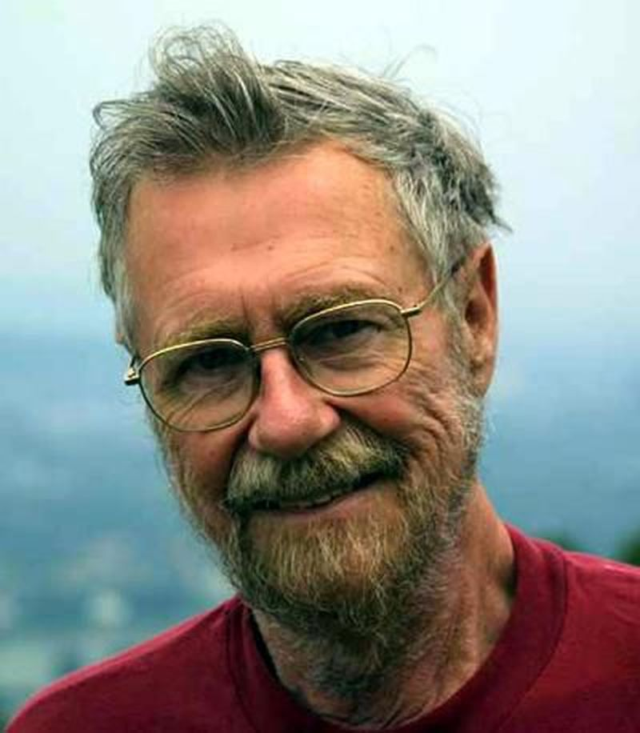
Историческая справка
Плавная сортировка (англ. Smoothsort) — алгоритм сортировки выбором, разновидность пирамидальной сортировки (сортировки кучей), разработанная Эдсгером Дейкстрой в 1981 году.
Этот алгоритм решил проблему сортировки кучей – смог понизить временную сложность в лучшем случае до O(n), вместо O(nlogn), которая сохраняется для сортировки кучей и в худшем, и в лучшем случаях.

Slide 4
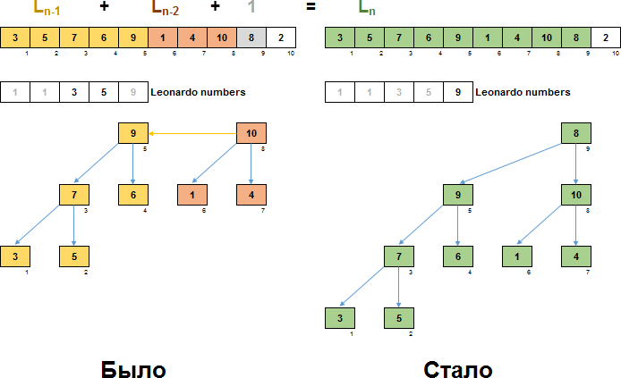
Принцип работы. Числа Леонардо
Алгоритм формирует кучи, размером с числа Леонардо (L_{n} = L_{n − 1} + L_{n − 2} + 1) Если с помощью элемента можно объединить две предыдущие кучи, то объединяем, иначе новый элемент просто формирует новую кучу из 1 элемента, соответствующему первому или второму числу Леонардо.
Каждая Леонардова куча представляет собой несбалансированное бинарное дерево.
Корень каждой кучи — это последний (а не первый, как в обычной бинарной куче) элемент соответствующего подмассива.
Любой узел со всеми своими потомками также представляет из себя Леонардову кучу меньшего порядка.

Slide 5
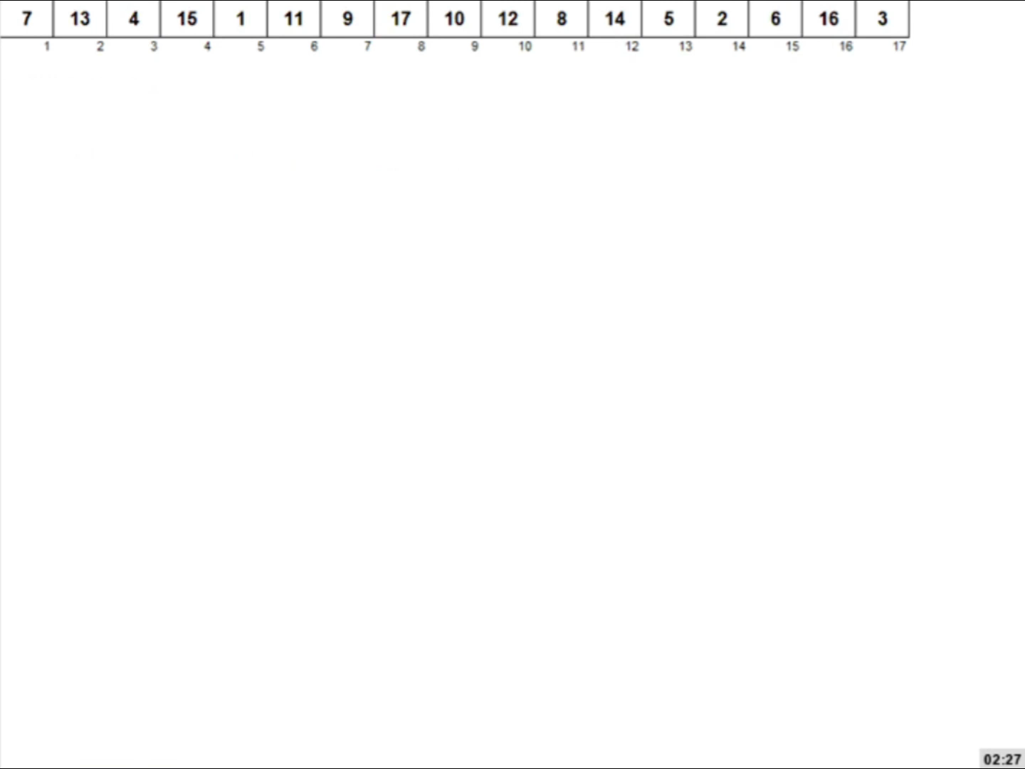
Принцип работы. Построение кучи
I. Создаём из массива кучу Леонардовых куч, каждая из которых является сортирующим деревом.
I.1. Перебираем элементы массива слева-направо.
II.1. Проверяем, можно ли с помощью текущего элемента объединить две крайние слева кучи в уже имеющейся куче Леонардовых куч:
II.1.а. Если да, то объединяем две крайние слева кучи в одну, текущий элемент становится корнем этой кучи, делаем просейку для объединённой кучи.
II.1.б. Если нет, то добавляем текущий элемент в качестве новой кучи (состоящей пока из одного узла) в имеющуюся кучу Леонардовых куч.

Slide 6
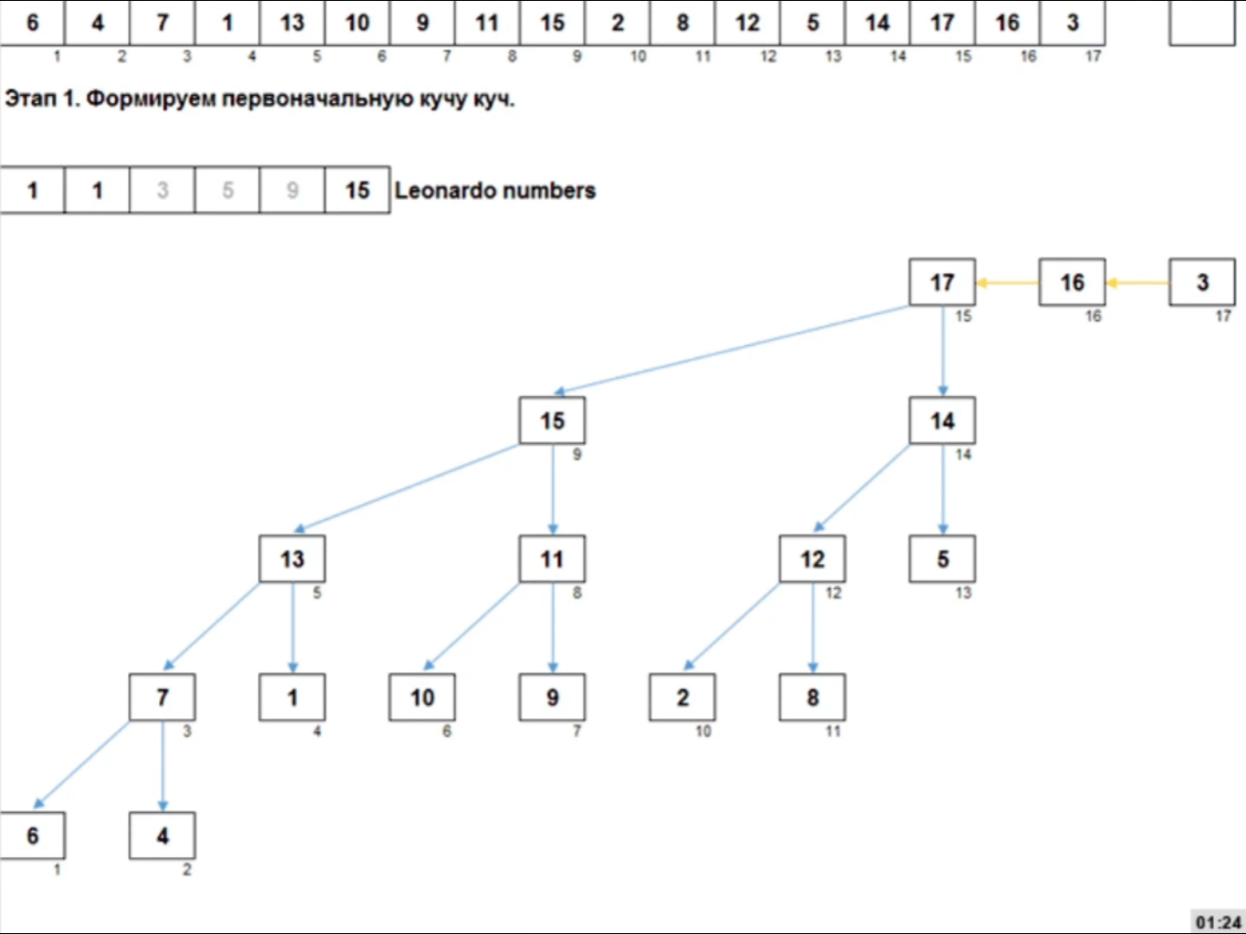
Принцип работы. Разбор кучи
II. Извлекаем из куч текущие максимальные элементы, которые перемещаем в конец неотсортированной части массива:
II.1. Ищем максимумы в Леонардовых кучах. Так как на предыдущем этапе для куч постоянно делалась просейка, максимумы находятся в корнях этих куч.
II.2. Найденный максимум (корень одной из куч) меняем местами с последним элементом массива (корень самой последней кучи).
II.3. Теперь куча, в которой был максимум перестала быть сортирующим деревом. Делаем для неё просейку.
II.4. В последней куче удаляем корень (текущий максимум), в результате чего эта куча распадается на две кучи поменьше.
II.5. После перемещения максимального элемента в конец, отсортированная часть массива увеличилась, а неотсортированная часть уменьшилась. Повторяем пункты II.1-II.4 для оставшейся неотсортированной части массива.

Slide 7
Сложность алгоритма
По времени В худшем случае сложность O(nlogn), а в лучшем O(n) т.к. : - При сборке кучи для каждого элемента массива мы при просейке спускаемся максимум на число уровней, равное порядковому числу того числа Леонардо, которое является размером кучи, в которую элемент был добавлен, а сами числа Леонардо растут около квадратично, так что это число будет небольшим, порядка log n. А в лучшем случае нам вообще не придется спускаться ниже при добавлении очередного элемента
- При разборке кучи при обмене очередного максимума опять нужно просеять кучу, в корне которой он находился. Ситуация аналогичная со сборкой кучи
По памяти В любом случае O(1), т.к. :
Чтобы разложить данные на кучу Леонардовых куч, достаточно только запоминать, какие именно числа Леонардо задействованы на каждом шаге. Зная эти числа, алгоритмически выстраиваются сами кучи. Этот числовой ряд растёт очень быстро, поэтому даже для крупных массивов понадобится совсем небольшой набор Леонардовых чисел.

Slide 8
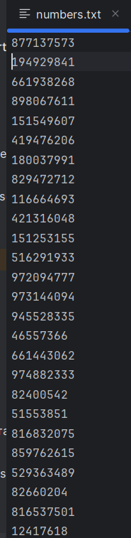
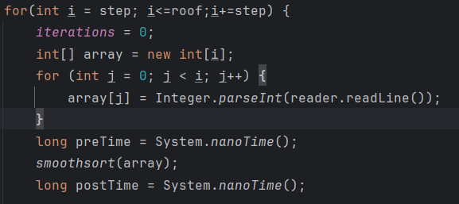
Тестирование
Входные данные
Случайные числа
Было проведено 50 тестов с размеров входных данных от 20 тыс. чисел до 1 млн с шагом в 20 тыс.

Slide 9
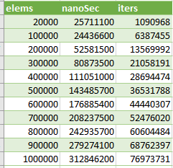
Тестирование
Некоторые значения из таблицы
График затраченного времени и кол-ва итераций

Slide 10
Сравнение графиков с O(n) и O(nlogn)

Slide 11
Сравнение графиков с O(n²)

Slide 12
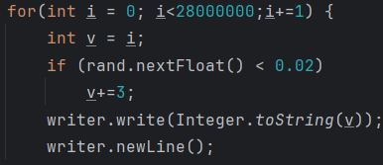
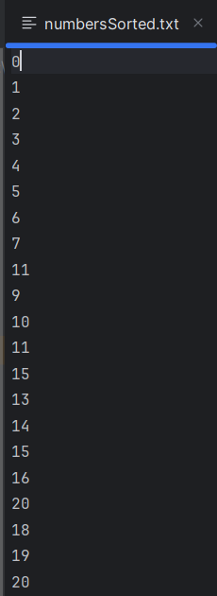
Тестирование на почти отсорт. массиве
Входные данные
Каждое число увеличивается на 3 с шансом в 2%
Почти отсорт. массив
Было проведено 50 тестов с размеров входных данных от 20 тыс. чисел до 1 млн с шагом в 20 тыс.

Slide 13
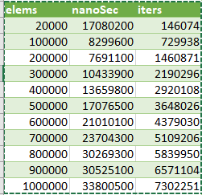
Тестирование на почти отсорт. массиве
Некоторые значения из таблицы
Для сравнения на случ. данных

Slide 14
Сравнение графиков с O(n) и O(nlogn)

Slide 15
Заключение
Плюсы
Адаптивность к отсортированным данным
In-place сортировка
Практически не требует дополнительной памяти
Гарантированная сложность O(nlogn)
Сравнительная устойчивость к худшим случаям
Минусы
Сложность реализации
Хуже производительность на случайных данных
В среднем работает медленнее, чем QuickSort или даже Heapsort на неструктурированных входах.
Большое количество сравнений
Даже если обменов немного, количество сравнений остается высоким.
Когда применять
Если важна адаптивность к уже частично отсортированным массивам.
Если есть ограничения по памяти (нельзя выделять доп. массив).
Если требуется гарантированная производительность при возможных худших сценариях.

Slide 16
Заключение
Спасибо за внимание!

Slide 17

Код
Репозиторий с кодом и excel таблицей с данными тестов и графиками:
https://github.com/sptlm/SemWork_SmoothSort

